Slide 1
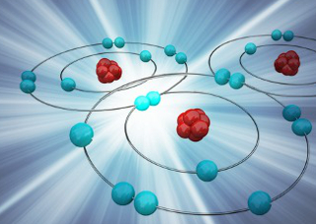

LIGAÇÕES
QUÍMICAS
Profº Washington F. Faria
Fevereiro, 2016

Slide 2
Sumário
Regra do octeto
Camada de valência
Representação de Lewis
Ligação iônica
Ligação covalente
Ligação metálica
Forças intermoleculares
Exercícios de fixação

Slide 3
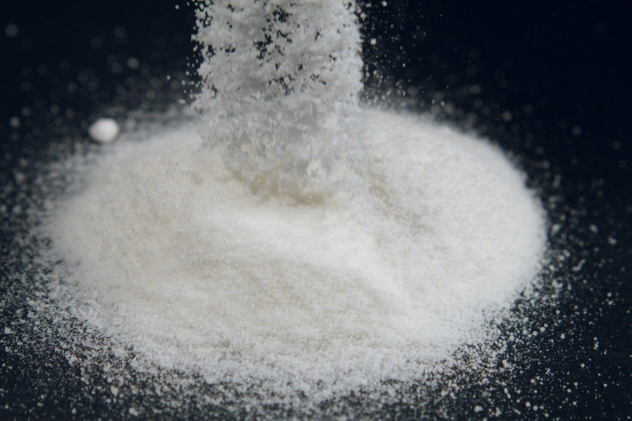
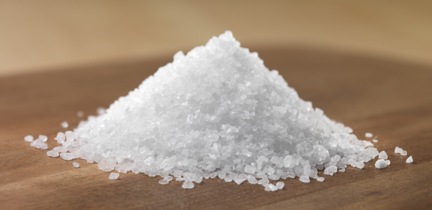
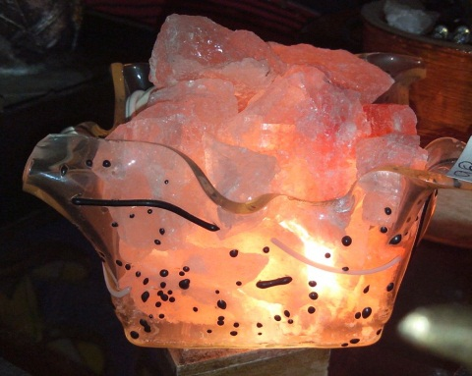
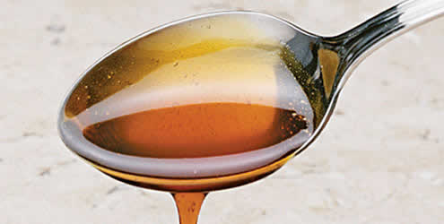
Ligações Químicas
LIGAÇÃO QUÍMICA
801ºC
185ºC

Slide 4
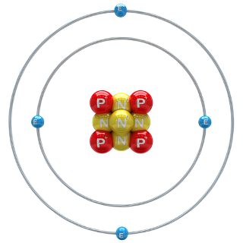
Ligação Química
LIGAÇÃO QUÍMICA
É a força atrativa que mantém os átomos unidos.
As ligações são realizadas com os elétrons da camada de valência.
Para que ocorre ligação química?
Estabilidade

Slide 5
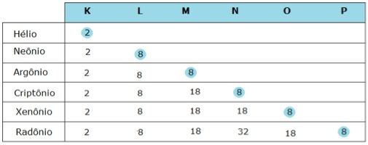
Regra do Octeto
LIGAÇÃO QUÍMICA
Os átomos tendem a combinar-se de modo a ter, cada um, oito elétrons na sua camada de valência, ficando com a mesma configuração eletrônica de um gás nobre. Sua configuração é ns² np⁶
Exceções: Be, B, alguns óxidos formados com S e N.

Slide 6
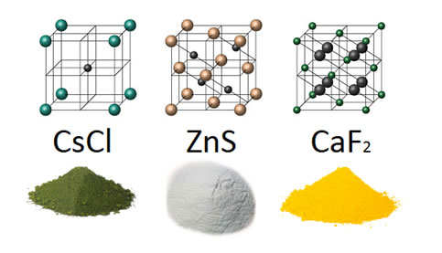
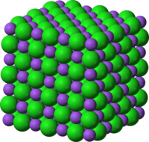
Ligação Iônica
LIGAÇÃO QUÍMICA
A ligação iônica se dá pela forte atração em função da interação entre as forças eletrostáticas existentes entre íons de cargas opostas, ou seja, forte atração entre ânions e cátions.

Slide 7
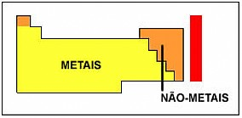
LIGAÇÃO QUÍMICA
Ligação Iônica
energia mínima necessária
para “arrancar” um elétron
de um átomo isolado
Os metais em geral, têm baixa energia de ionização, e isso faz com que se tornem cátions com certa facilidade. Os íons dos metais dos grupos 1A e 2A possuem cargas +1 e +2, respectivamente.
Os íons dos elementos do grupo 17 e do grupo 16, possuem cargas -1 e -2, respectivamente.
Ocorre entre:
METAL e AMETAL
METAL e HIDROGÊNIO

Slide 8

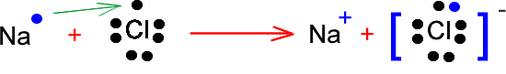
LIGAÇÃO QUÍMICA
Ligação Iônica
Ex: ligação entre sódio (Na) e cloro (Cl).
Na⁺ + Cl⁻ → NaCl
1 elétron na última camada - Na (Z=11) 1s² 2s² 2p⁶ 3s¹
7 elétrons na última camada - Cl (Z=17) 1s² 2s² 2p⁶ 3s² 3p⁵
Representação de Lewis

Slide 9
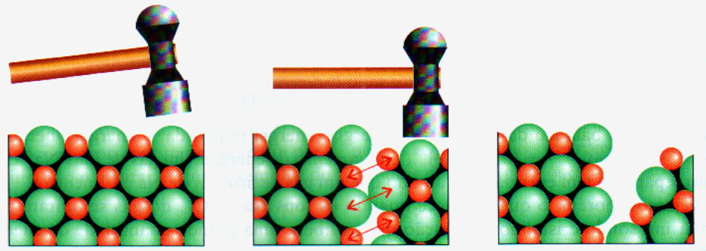
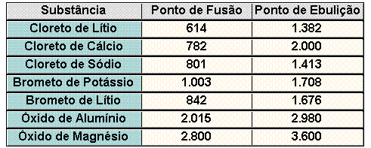
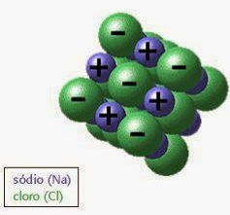
Propriedades
LIGAÇÃO QUÍMICA
São sólidos e quebradiços.
Possuem temperatura de fusão e ebulição elevadas.

Slide 10
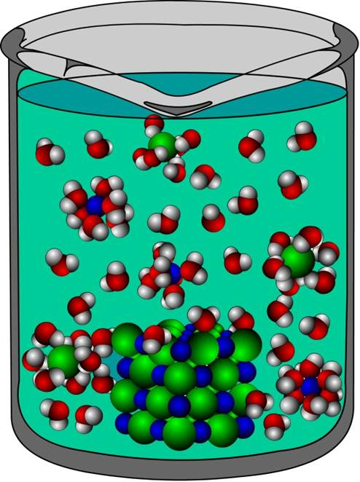
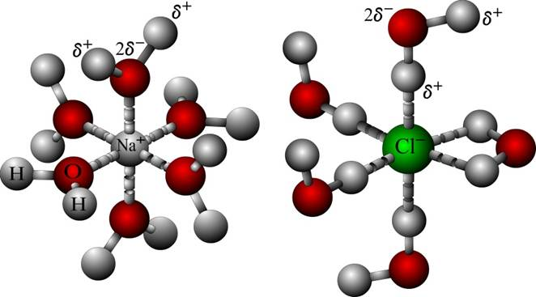
Propriedades
LIGAÇÃO QUÍMICA
No estado sólido são maus condutores, porém quando líquidos conduzem bem a corrente elétrica.
Solúveis em solventes polares

Slide 11
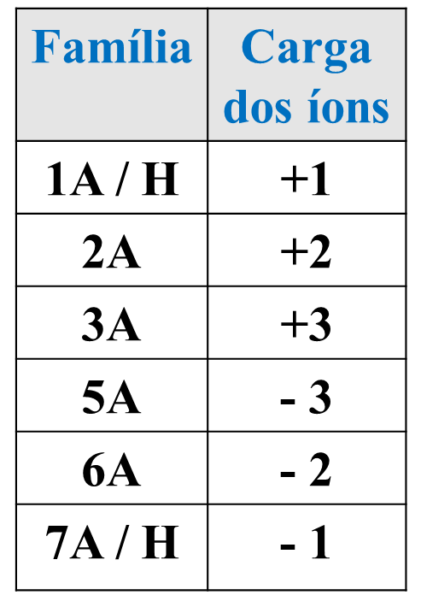
Determinação da fórmula de um composto iônico
LIGAÇÃO QUÍMICA

Slide 12
Exemplo
LIGAÇÃO QUÍMICA
Composto iônico formado pelos elementos Alumínio (Al) e Enxofre (S).
Al (3A) S (6A)

Slide 13
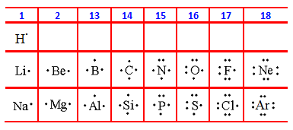
Estrutura eletrônica de Lewis
LIGAÇÃO QUÍMICA
Lewis sugeriu uma maneira simples de mostrar os elétrons de valência dos átomos e segui-los durante a formação da ligação.

Slide 14
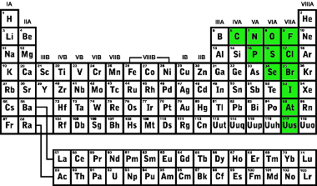
Ligação Covalente
LIGAÇÃO QUÍMICA
Esse tipo de ligação química se forma por compartilhamento de elétrons da camada de valência dos átomos envolvidos.
Ocorre entre:
AMETAL e AMETAL
AMETAL e HIDROGÊNIO

Slide 15


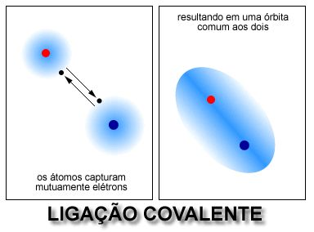
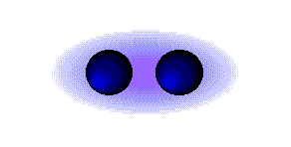
LIGAÇÃO QUÍMICA

Slide 16
Tipos de ligação covalente
LIGAÇÃO QUÍMICA
Ligação covalente normal
Ligação covalente coordenada (dativa)
Ligação covalente simples
Ligação covalente dupla
Ligação covalente tripla

Slide 17
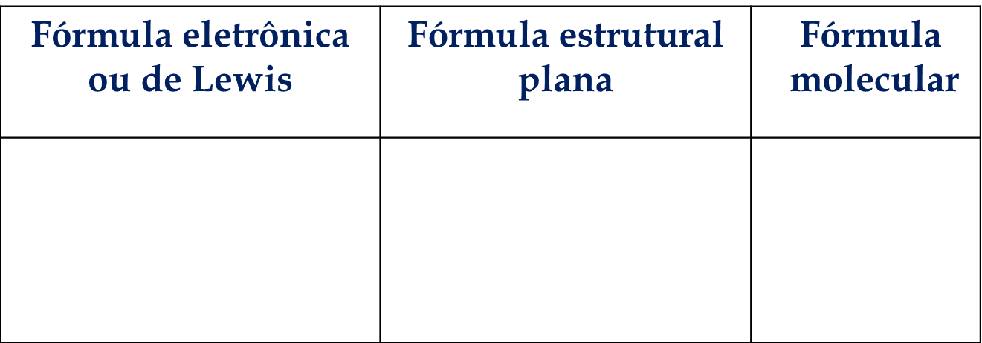
Ligação covalente coordenada
LIGAÇÃO QUÍMICA
Ocorre quando um dos átomos envolvidos já adquiriu o octeto e dispõe de par eletrônico livre. Este par pode ser “emprestado” para outro átomo ou íon.
A ligação não precisa ocorrer com a participação de um elétron proveniente de cada átomo

Slide 18
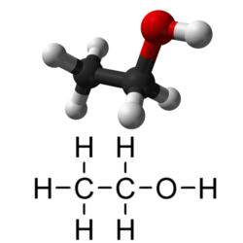
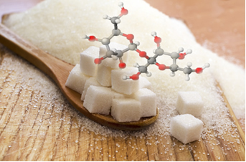
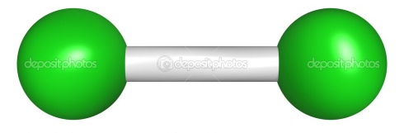

Propriedades
LIGAÇÃO QUÍMICA
São substâncias moleculares.
São sólidos, líquidos ou gasosos nas condições ambientais.
Apresentam baixos pontos de fusão e ebulição
São maus condutores de eletricidade. Bons isolantes.
A maioria dos compostos são solúveis em solventes orgânicos.

Slide 19
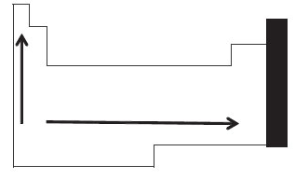
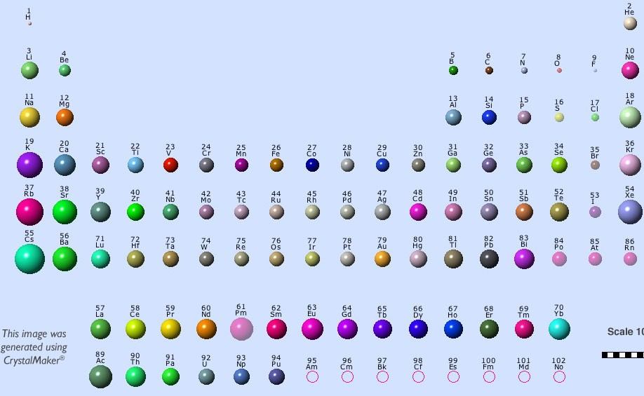
Polaridade das ligações
LIGAÇÃO QUÍMICA
ELETRONEGATIVIDADE
Eletronegatividade – É definida como a tendência relativa mostrada por um átomo ligado em atrair o par de elétrons.

Slide 20
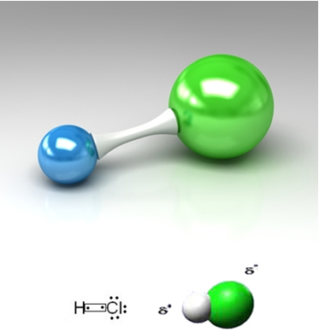
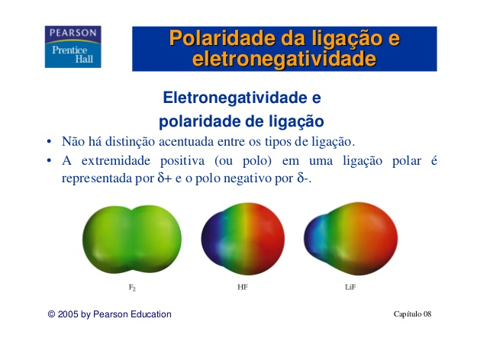
Polaridade das ligações
LIGAÇÃO QUÍMICA
ELETRONEGATIVIDADE
Na molécula de Cloro (Cl₂), o par é igualmente compartilhado, pois os dois átomos possuem a mesma eletronegatividade.
APOLAR
POLAR

Slide 21



Polaridade das ligações
LIGAÇÃO QUÍMICA
Ligação covalente apolar – Quando a ligação covalente é formada por dois átomos iguais.
Ligação covalente polar – Quando a ligação covalente é formada por dois átomos diferentes, com capacidade de atração diferente (diferentes eletronegatividades), os elétrons não são igualmente compartilhados.

Slide 22
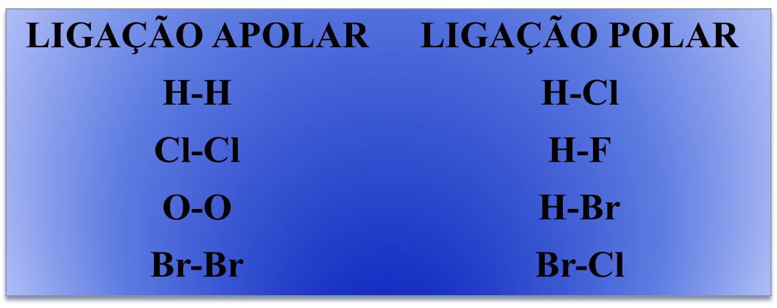
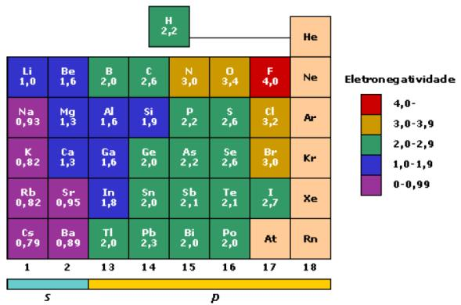
Polaridade das ligações
LIGAÇÃO QUÍMICA
Quando a diferença na eletronegatividade de dois átomos ligados é muito grande (>1,7) a ligação é melhor descrita como iônica.

Slide 23
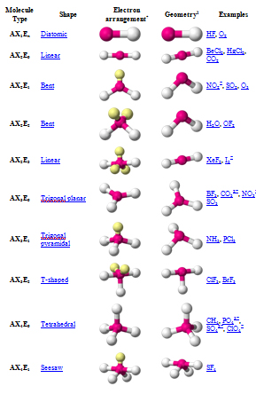
LIGAÇÃO QUÍMICA
Polaridade das moléculas
A polaridade das moléculas depende não somente da eletronegatividade se seus átomos, mas também de sua geometria (modelo VSEPR).

Slide 24
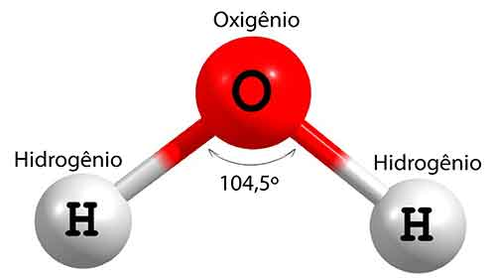
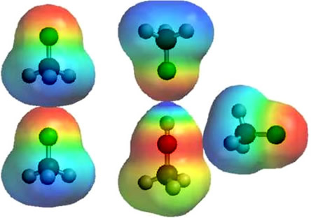
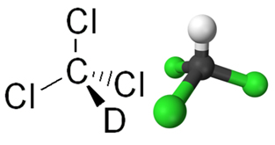
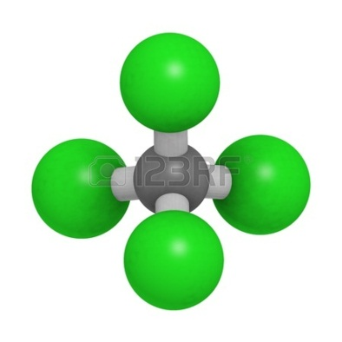
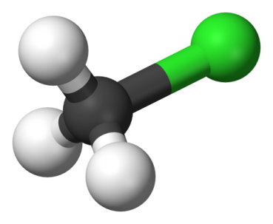
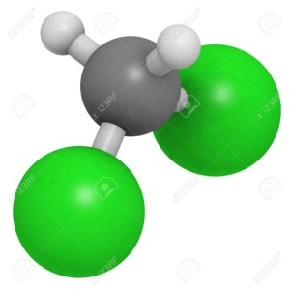
LIGAÇÃO QUÍMICA
Moléculas polares
δ-
δ-
δ+
δ+
δ+
clorometano
diclorometano
clorofórmio
Tetracloreto de carbono

Slide 25
LIGAÇÃO QUÍMICA
Moléculas apolares
A ligação nesta molécula é não-polar, com os elétrons igualmente compartilhados pelos dois átomos.
Ex.: Na molécula de H₂ cada metade é eletricamente idêntica à outra, portanto, a molécula é não-polar.
No CO₂ há anulamento de forças vetoriais.

Slide 26

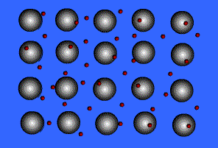
Ligação Metálica
LIGAÇÃO QUÍMICA
Nos metais cada átomo está ligado a vários outros átomos vizinhos.
Os elétrons ligantes estão relativamente livres para mover-se pela estrutura tridimensional do metal.
As ligações metálicas dão origem a tais propriedades metálicas como alta condutividade elétrica e maleabilidade.
MAR DE ELÉTRONS

Slide 27
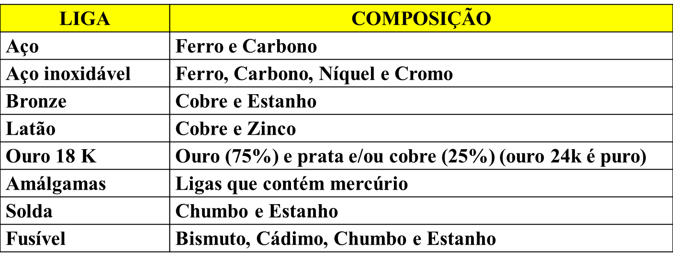
Ligas metálicas
LIGAÇÃO QUÍMICA
Consiste na mistura de dois ou mais elementos e tem propriedades dos metais, com a finalidade de melhorar suas propriedades específicas.

Slide 28
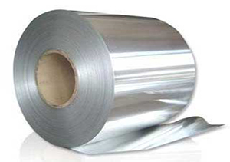
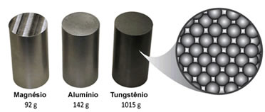
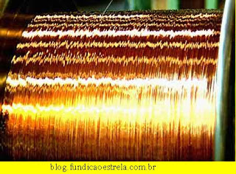
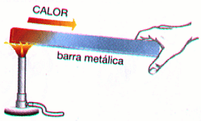
Propriedades
LIGAÇÃO QUÍMICA
Brilho
Alta condutividade térmica e elétrica
Altos pontos de fusão e ebulição
Maleabilidade
Ductilidade
Alta densidade

Slide 29
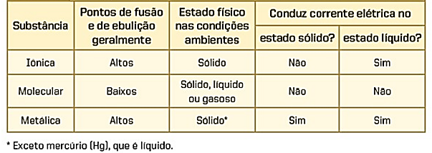
Comparando as substâncias iônicas, covalentes e metálicas
LIGAÇÃO QUÍMICA

Slide 30
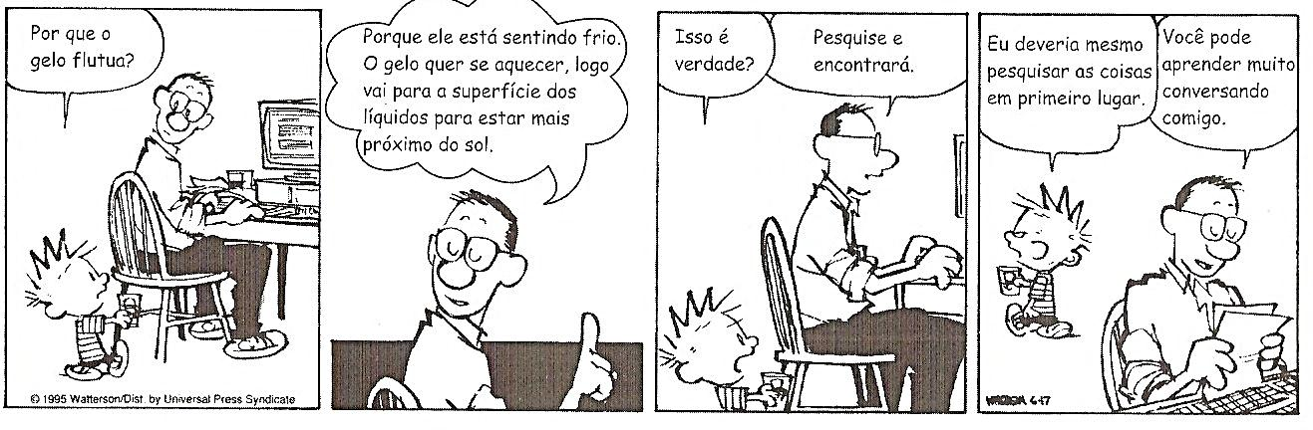
Forças Intermoleculares
LIGAÇÃO QUÍMICA
As forças que existem entre as moléculas – forças intermoleculares – não são tão fortes como as ligações iônicas ou covalentes, mas são muito importantes; sobretudo quando se deseja explicar as propriedades macroscópicas da substância.

Slide 31
LIGAÇÃO QUÍMICA
Forças Intermoleculares
Dipolo-dipolo
Ligação de Hidrogênio
Forças de London
Força de van de Waals
Características
Quanto mais forte for o tipo de interação, mais difícil será separar as moléculas.
Moléculas polares se atraem com mais intensidade e, portanto, formam interações mais fortes.
Moléculas apolares se atraem com menor intensidade e, portanto, formam interações mais fracas.

Slide 32
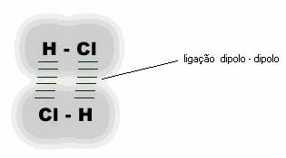
Dipolo-dipolo (permanente)
LIGAÇÃO QUÍMICA
Forças Intermoleculares
São atrações elétricas entre moléculas polares, provocando uma orientação na molécula vizinha.

Slide 33
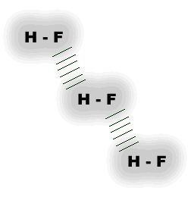
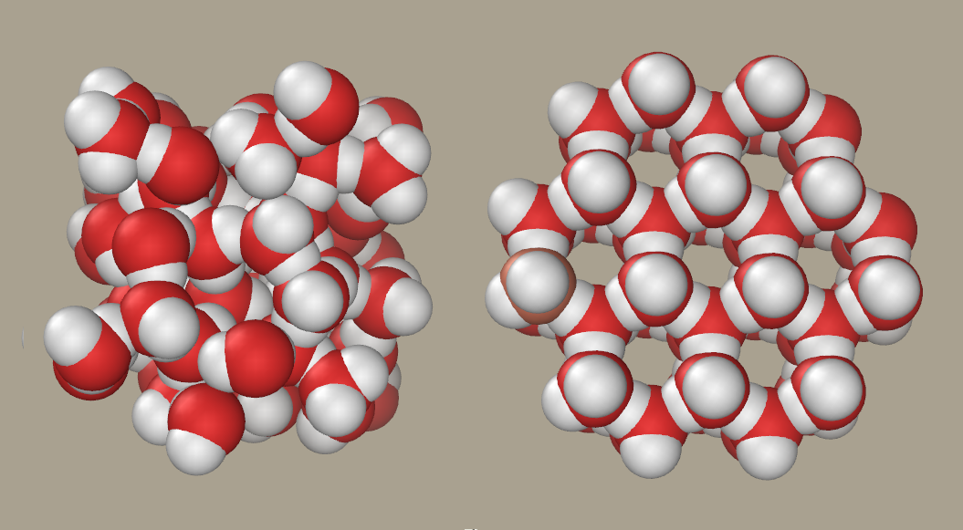
Ligação de Hidrogênio (ponte)
LIGAÇÃO QUÍMICA
Forças Intermoleculares
A ligação de hidrogênio só pode ocorrer quando o hidrogênio estiver ligado a um átomo pequeno e muito eletronegativo, ou seja, ligado ao F, O ou N.

Slide 34
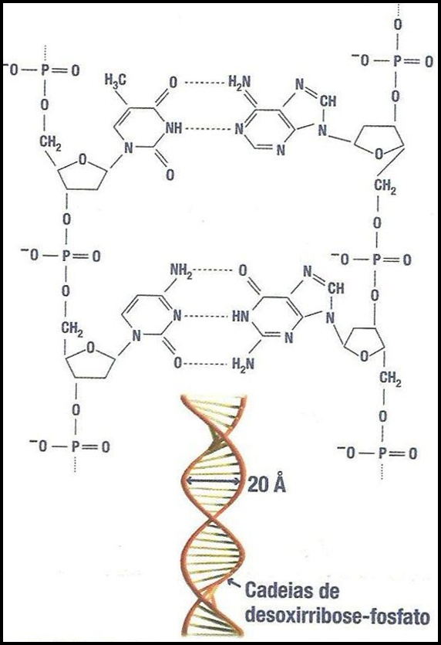
Ligação de Hidrogênio
LIGAÇÃO QUÍMICA
Essas ligações são as mais fortes e por isso tem papel importante em muitos sistemas químicos e biológicos.
Por exemplo, esse tipo de ligação ajuda a estabilizar as estruturas das proteínas que são pele, músculo e também o DNA.

Slide 35

Forças de London (dipolo induzido)
LIGAÇÃO QUÍMICA
Forças Intermoleculares
São interações que ocorrem entre moléculas apolares
São responsáveis pelo fato de que à temperaturas suficientemente baixas as partículas apolares, como moléculas de H₂ e átomos de H, estão unidas no estado sólido.

Slide 36


Que cola ela usa?
LIGAÇÃO QUÍMICA

Slide 37

Intensidades das Forças Intermoleculares:
LIGAÇÃO QUÍMICA

Slide 38





Exercícios de Fixação
LIGAÇÃO QUÍMICA
Relate quais forças intermoleculares predominam nas moléculas abaixo:

Slide 39



Exercícios de Fixação
LIGAÇÃO QUÍMICA
Explique com base na VSEPR a geometria das moléculas de NH₃ e BeF₃

Slide 40

LIGAÇÃO QUÍMICA
Exercícios de Fixação
Qual alternativa é INCORRETA?
Toda molécula biatômica possui arranjo geométrico linear.
Uma ligação covalente será polar sempre que os dois átomos que se unem por ligação covalente possuírem eletronegatividades diferentes.
Toda molécula biatômica possui ligação covalente apolar.
A polarização de uma ligação apresenta uma direção, um sentido e uma intensidade e, portanto, podem ser representados por um vetor.

Slide 41

LIGAÇÃO QUÍMICA
Exercícios de Fixação
As fórmulas químicas de Fe, KF e F₂ representam, respectivamente, substâncias com ligações químicas dos tipos:
Metálica, covalente e iônica.
Iônica, metálica e metálica.
Covalente, iônica e metálica.
Metálica, iônica e covalente.
Iônica, iônica e covalente

Slide 42

LIGAÇÃO QUÍMICA
Exercícios de Fixação
Analise as propriedades físicas da tabela a seguir e classifique os composto.
Amostra | PF (°C) | PE (°C) | i a 25°C | i a 1000°C | Resposta
A | 801 | 1413 | isolante | condutor | Iônico
B | 1535 | 2760 | condutor | Condutor | Metal
C | 1284 | 2250 | Isolante | isolante | molecular

Slide 43
Referencial Bibliográfico
REFERÊNCIAS
BROWN, T.L.; LEMAY,H.E.; BURSTEN, B. E.; BURDGE, J. R. Química: A ciência central. 9ª edição, Editora Pearson, São Paulo - SP, 2013
Atkins e Jones. L, Princípios de Química: Questionando a Vida Moderna e o Meio Ambiente, 5ª Edição, Editora Bookman, Porto Alegre - RS, 2014

Slide 44
Obrigado
AGRADECIMENTO
Até a próxima aula

